Slide 1
Ch_07 쿠버네티스의 기본구조
쿠버네티스의 기본개념과 구조의 이해
한권으로 배우는 도커 & 쿠버네티스 : 컨테이너 개념부터 쿠버네티스를 활용한 배포까지

Slide 2
쿠버네티스 개념
컨테이너화된 서비스를 자동 배포, 확장 및 관리 해주는 오픈소스 플랫폼 , K8s라고도 함
구글에서 시작한 사내 프로젝트로 2014년에 시작하였으며
수천개의 서버에서 수백만개의 작업을 실행 / 관리하는 시스템
→ 실용성, 가용성, 확장성
Notes:
고대 그리스어로 배의 조타수를 의미한다고 함.
첫글자인 K와 마지막 글자인 s 사이 8자가 있어서 K8s로도 불림
구글의 사내프로젝트로 2014년에 발표로 수천개에서 수백만개의 작업을 싫행 관리하는 시스템이며, 2015년에는 쿠버네티스 1.0버전 발표, 2016년에는 쿠버네티스 패키지 관리 프로그램인 helm이 발표 됨. 실습에서 사용예정

Slide 3
필요한 이유
CASE2
CASE1
AWS
NGINX
내 PC
내 PC1
FLASK
NGINX
FLASK
MYSQL
내 NAS
MYSQL
Notes:
다수의 서버에서 한번에 관리 가능
대응할때도 한번에 대응 가능
여러개의 컨테이너를 쉽게 생성하고 관리

Slide 4
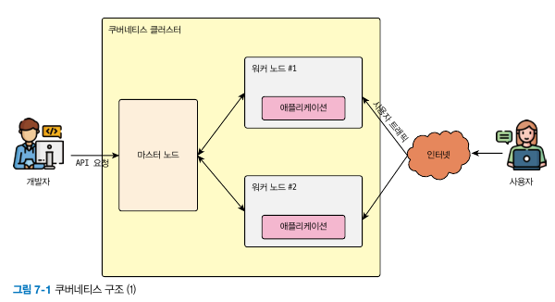
쿠버네티스 구조 : 노드, CNI
노드 : 마스터노드, 워커노드
CNI (Container Network Interface)
컨트롤플레인
워크로드
네트워크 / 스토리지
Notes:
- 개발자는 주로 마스터노드와 통신, 사용자는 인터넷을 통해 워커노드와 통신
- 마스터노드와 워커노드간의 유기적 통신이 중요한데, 이를 위해 CNI라는 개념 사용. 컨테이너간의 인터페이스 의미 : 대표적 플러그인으로 Flannel, calico 있으며, 이책에서는 calicp 사용예정

Slide 5
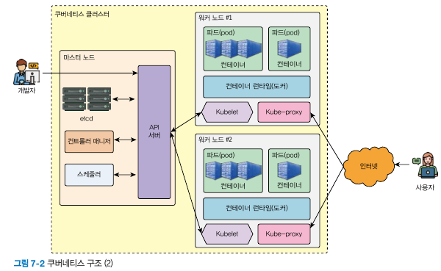

Slide 6
쿠버네티스 구조 : 컨트롤플레인 (마스터 노드)
API 서버
etcd
스케줄러
컨트롤러매니저
Notes:
Api서버 : 쿠버네티스 작업은 kubectl 명령어를 통해 마스터 노드의 kude-apiserver에게 API 요청을 보내며 이뤄짐. API서버는 컨트롤플레인에서의 Frontend 역할
etcd : 쿠버네티스 클러스터에 존재하는 모든 데이터를 저장하는 key-value 저장소
스케줄러 : 새롭게 생성되는 pod를 어느 노드에 실행시킬지 정하는 역할
컨트롤러 매니저 : 쿠버네티스 리소스 관리/제어. 클러스터 상태를 모니터링.
컨트롤러에는 Deployment controller, Service controller. ReplicaSet controller 등이 있음

Slide 7
쿠버네티스 구조 : 노드 (워커 노드)
Kubelet
Kube-Proxy
컨테이너 런타임
파드
Notes:
Api서버 : 쿠버네티스 작업은 kubectl 명령어를 통해 마스터 노드의 kude-apiserver에게 API 요청을 보내며 이뤄짐. API서버는 컨트롤플레인에서의 Frontend 역할
etcd : 쿠버네티스 클러스터에 존재하는 모든 데이터를 저장하는 key-value 저장소
스케줄러 : 새롭게 생성되는 pod를 어느 노드에 실행시킬지 정하는 역할
컨트롤러 매니저 : 쿠버네티스 리소스 관리/제어. 클러스터 상태를 모니터링.
컨트롤러에는 Deployment controller, Service controller. ReplicaSet controller 등이 있음

Slide 8
쿠버네티스 구조 : 워크로드
ReplicaSet
Deployment
StatefulSet
DaemonSet
Job / CronJob
Notes:
레플리카셋 : 파드의 복제를 관리하며 클라이언트가 요구하는 복제본 갯수만큼 파드를 복제하고 모니터링/관리
디플로이먼트 : 애플리케이션의 배포와 스케일링을 관리
스테이트풀셋 : 파드사이에서 순서와 고유성이 보장되어야 하는 경우 사용
데몬셋 : 쿠버네티스를 구성하는 모든 파드가 파드의 복사본을 실행하도록 함
Job / CronJob : 작업이 정상적으로 완료되고 종료되도록 담당, 크론잡은 리눅스에서의 crontab과 같이 반복되는 배치잡을 관리

Slide 9
쿠버네티스 구조 : 네트워크 / 스토리지
(Network) Service
(Network) Ingress
Storage
Notes:
쿠버네티스의 서비스를 이용하면 파드를 여러개 묶어서 클러스터 외부로 노출 가능 (이미 실행 중인 파드를 외부로 노출시키기위해 파드 내부를 수정할 필요 없음)
인그레스를 이용하면 쿠베 내부에 존재하는 서비스를 HTTP/HTTPS 루트를 클러스터 외부로 라우팅
컨테이너 내부에 존재하는 파일은 수명이 짧으므로, 쿠베 스토리지를 활용하여 파드의 상태와 상관없이 파일을 보관

